Slide 1






Raspravljački tekstovi
Znanstveni rad, kritika, recenzija, esej i polemika
Izradila: Petra Grba, prof.

Slide 2




Znanstveni članak
Znanstvena proza
  izvorni znanstveni rad
  stručni radovi: stručni članak, recencija
  akademski radovi: esej, seminarski rad, diplomski rad
Pravila pisanja
  paziti na citiranje i parafraziranje
  popis korištene literature
  znanstveni stil

Slide 3
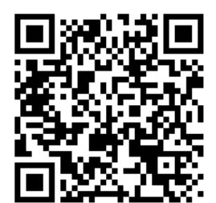
Znanstveni članak
Pročitaj tekst sa sljedećeg QR koda ili linka te odgovori na pitanja.
https://hrcak.srce.hr/file/422688

Slide 4
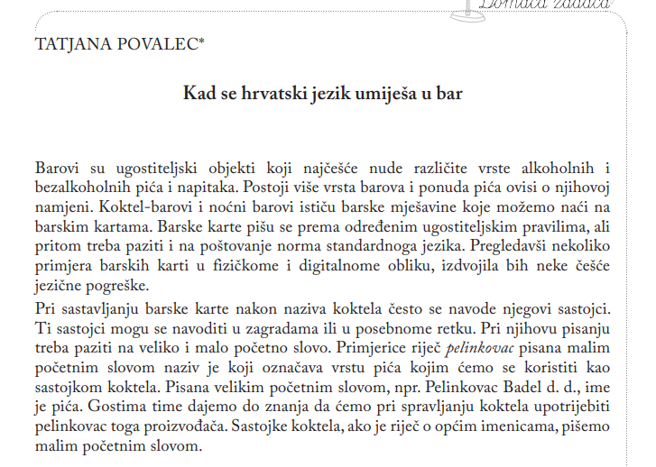

Slide 5
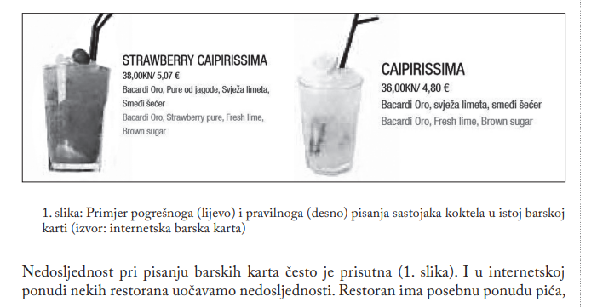

Slide 6
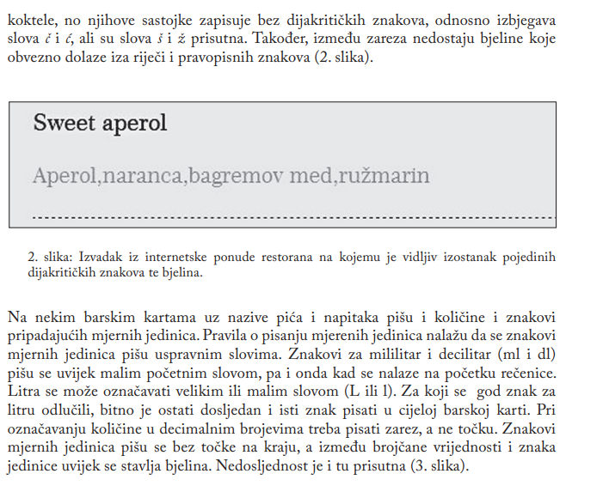

Slide 7
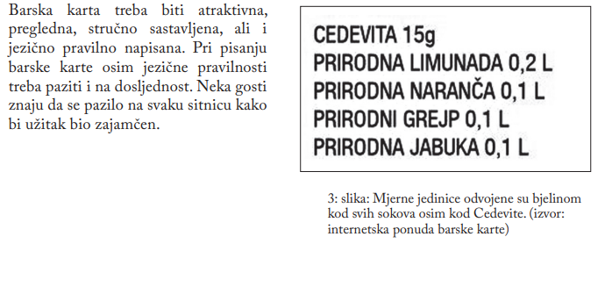

Slide 8
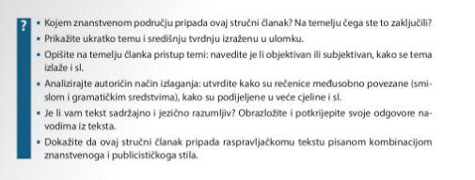
ODGOVORI NA SLJEDEĆA PITANJA NAKON PROČITANOG STRUČNOG RADA

Slide 9




STRUČNI RAD
  poznati rezultati od prije
  na primjeni
  jezik sustavan, razumljiv

Slide 10



KRITIKA - tekstna vrsta u kojoj se iznosi prosudba
OPISATI
ANALIZIRATI
I
KOMENTIRATI
VREDNOVATI

Slide 11






KRITIKA
  KNJIŽEVNA
  FILMSKA
  KAZALIŠNA
LIKOVNA,
GLAZBENA, PUBLICISTIČKA ITD.

Slide 12



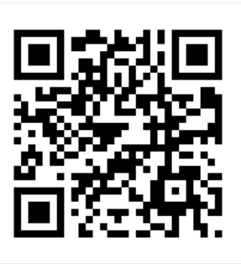
Pročitaj kritiku s linka/koda
https://shorturl.at/md5Ia
Odgovori na pitanja:
  Kako na temelju teksta doživljavaš film Izazivači?
  Prikaži u kratkim crtama kako autorica prikazuje film?
  Sažmite u jednoj rečenici ocjenu filma.

Slide 13
Recenzija
  pismena ocjena ili kritički prikaz znanstvenog ili umjetničkog djela, odnosno ostvarenja
  proširilo se značenje (npr. recenzija usluga)

Slide 14
RECENZIJA
TRODIJELNA STRUKTURA - UVODNI DIO, SREDIŠNJI DIO, ZAKLJUČAK
PREDSTAVITI
PROSUDITI I VREDNOVATI
OCIJENITI

Slide 15
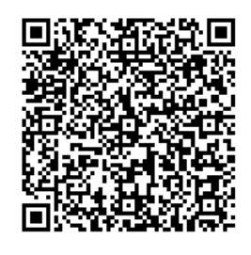
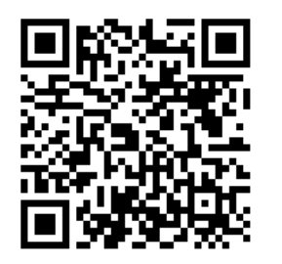
Pročitaj sljedeće primjere recenzije. Usporedi ih i u obliku vezanog teksta do 250 riječi prikaži razlike.
https://shorturl.at/5owye
https://hrcak.srce.hr/file/422350

Slide 16
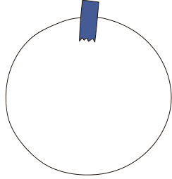


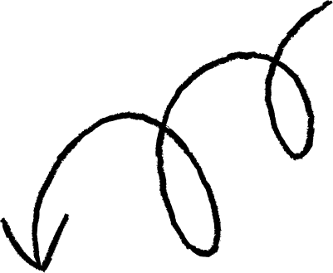
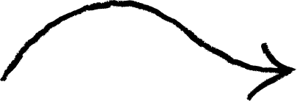




Esej ili ogled
3 vrste školskog eseja
  interpretativni
  usporedni
  raspravljački
književno znanstvena vrsta
slobodniji
odabir tema
Esej = izložiti + obrazložiti + zaključiti
književnoumjeetnički stil pisanja

Slide 17
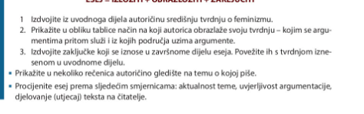
Pročitaj esej Dubravke Oraić Tolić “Feminizam “ i odgovori na sljedeća pitanja.

Slide 18
Polemika
  polemika (prema grč. πολεμιϰός: borben), oštra pismena ili usmena rasprava između predstavnika različitih shvaćanja (npr. u znanosti, umjetnosti, filozofiji, politici), u kojoj se brane vlastita gledišta i kritički pobijaju protivnikova.

Slide 19
Polemika
  javna borba mišljenja, stavova
  “rat riječima”
  rasprava - usmjerena na borbu gledišta, a polemika napada i osobu koja iznosi svoja stajališta
  poznate polemike između Ujevića i Matoša

Slide 20
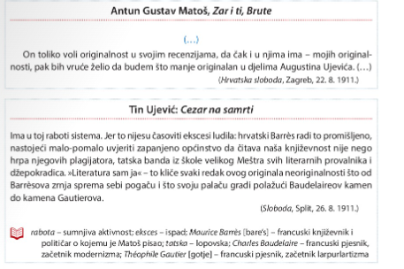
Pročitaj sljedeći
tekst
i odgovori
na pitanja!

Slide 21
